Slide 1
SHOPYCRAFTER
VIDEO CAMPAIGN STORYBOARD DECK
Concepto 4: Si nosotros gestionáramos [tu tienda]
6 Videos 9:16 + Master Cut 2:10 + Todos los Assets de Producción
Ingeniería de E-commerce con IA | www.shopycrafter.com

Slide 2
CAMPAIGN STRATEGY
Objetivo: Posicionar ShopyCrafter como el socio premium de 'ingeniería de e-commerce' con IA para tiendas Shopify de alto volumen.
Mensaje Clave: "Si ShopyCrafter gestionara tu tienda… tus resultados serían otros."
Estructura Narrativa (6 vídeos que fluyen como 1 solo film de 2:10):
1. Command Center (Misterio + Autoridad) → 2. Lupa (Análisis profundo) → 3. Robotic Blueprint (Construcción IA) → 4. Dashboard (Resultados explosivos) → 5. Split-Screen (Transformación dramática) → 6. CTA Hero (Cierre poderoso)
Character Lock: Crafter (holographic AI woman, cyberpunk suit, neon-green hair) – usar misma referencia en todos los vídeos para coherencia total.

Slide 3
CHARACTER REFERENCE – CRAFER (LOCK 100%)
DESCRIPCIÓN EXACTA (copia-pega en todos los generadores de IA):
Sleek holographic AI woman, 30 years old, sharp cyberpunk tailored black suit with glowing cyan and neon-green circuit lines, short asymmetrical hair with vibrant neon-green highlights, confident professional expression, subtle holographic shimmer and edge glow, cinematic lighting, ultra-detailed face, premium corporate tech aesthetic.
PASO CRÍTICO:
1. Genera PRIMERO una imagen de referencia de Crafter usando la descripción arriba.
2. Usa esa imagen como 'Image Reference / Character Lock / IP-Adapter' en Kling, Runway, Luma y Pika.
3. Resultado: 100% coherencia de personaje en los 6 vídeos.

Slide 4
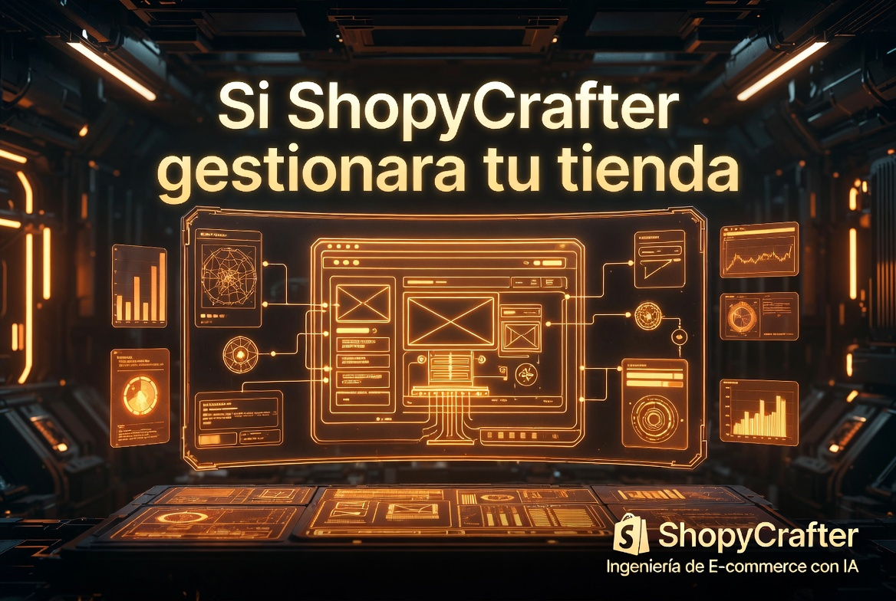
VIDEO 01 – COMMAND CENTER (22s)
Futuristic command center. Crafter appears. Golden metrics explode. Headline: 'Si ShopyCrafter gestionara tu tienda'
Prompt listo en el PDF de 16:9. VO y timing en el .srt adjunto.
→ Ver prompt completo y VO exacto en ShopyCrafter_16x9_Prompts_and_Locution_Brief.pdf

Slide 5
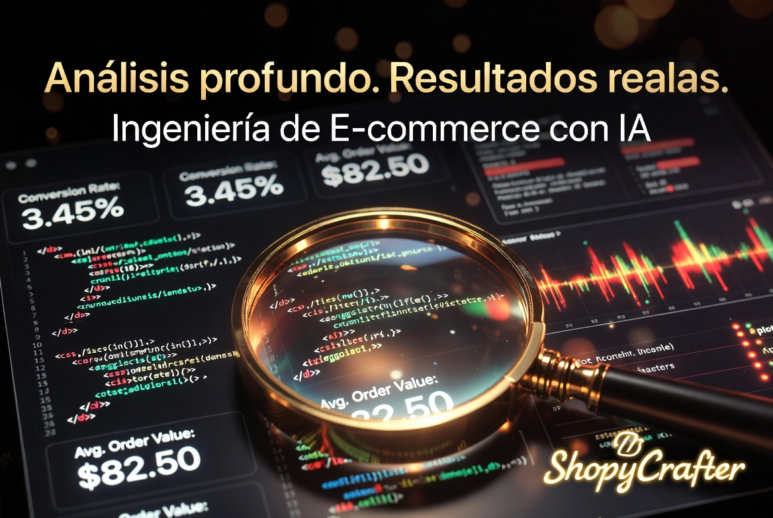
VIDEO 02 – LUPA DE PRECISIÓN (20s)
Magnifying glass reveals optimized code & metrics. Conversion jumps 2.4% → 8.7%. Headline: 'Análisis profundo. Resultados reales.'
Prompt listo en el PDF de 16:9. VO y timing en el .srt adjunto.
→ Ver prompt completo y VO exacto en ShopyCrafter_16x9_Prompts_and_Locution_Brief.pdf

Slide 6
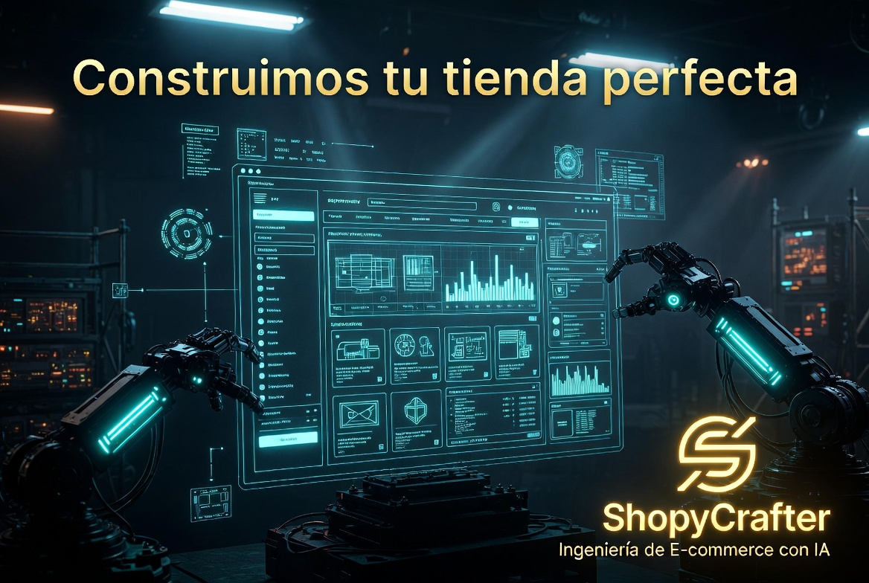
VIDEO 03 – ROBOTIC BLUEPRINT (24s)
Robotic arms build Shopify store blueprint. Crafter directs. Golden light burst. Headline: 'Construimos tu tienda perfecta'
Prompt listo en el PDF de 16:9. VO y timing en el .srt adjunto.
→ Ver prompt completo y VO exacto en ShopyCrafter_16x9_Prompts_and_Locution_Brief.pdf

Slide 7
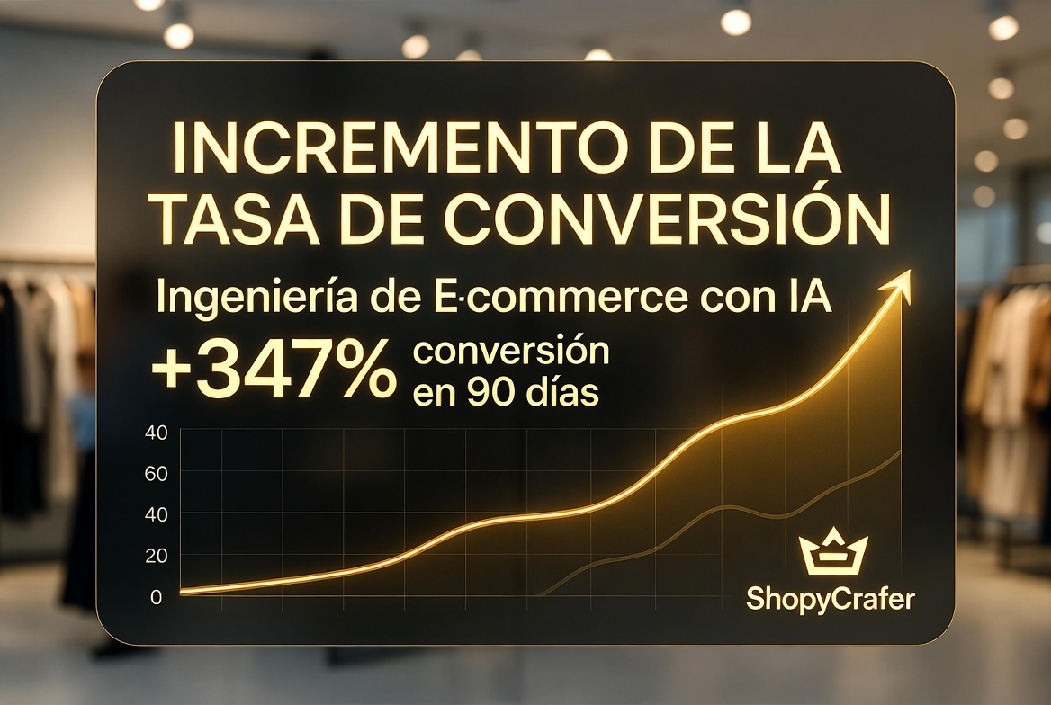
VIDEO 04 – DASHBOARD DORADO (18s)
Golden conversion graphs skyrocketing. +347% in 90 days. Crafter satisfied. Headline: '+347% conversión en 90 días'
Prompt listo en el PDF de 16:9. VO y timing en el .srt adjunto.
→ Ver prompt completo y VO exacto en ShopyCrafter_16x9_Prompts_and_Locution_Brief.pdf

Slide 8
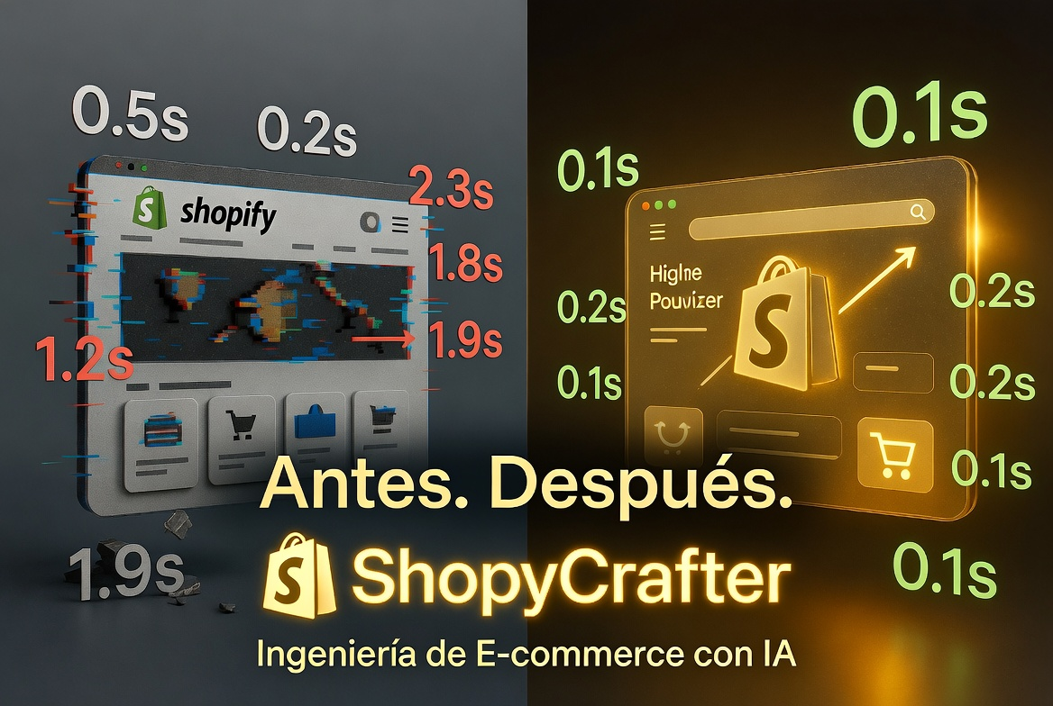
VIDEO 05 – SPLIT-SCREEN (25s)
Before (grey laggy) vs After (golden optimized). Crafter walks across the beam. Dramatic transformation. Headline: 'Antes. Después. ShopyCrafter.'
Prompt listo en el PDF de 16:9. VO y timing en el .srt adjunto.
→ Ver prompt completo y VO exacto en ShopyCrafter_16x9_Prompts_and_Locution_Brief.pdf

Slide 9
INTELLIGENT MASTER CUT – 2:10 EPIC FILM
Los 6 vídeos están diseñados para concatenarse en UN solo film de 2 minutos 10 segundos con flujo emocional perfecto.
FLUJO DE EDICIÓN RECOMENDADO:
0:00-0:22 Video 1 (Command Center) → Golden light wipe
0:22-0:42 Video 2 (Lupa) → Robotic arm sweep
0:42-1:06 Video 3 (Blueprint) → Particle burst
1:06-1:24 Video 4 (Dashboard) → Golden beam extend
1:24-1:49 Video 5 (Split-Screen) → Crafter orbit fade
1:49-2:10 Video 6 (CTA) + extended logo zoom
Herramientas: CapCut (gratis + rápido) | Premiere Pro | DaVinci Resolve
Música: Una sola pista continua (exportar 2:10 bed primero)
Color: Aplicar mismo LUT dark teal + golden highlights a todos los clips

Slide 10
TECHNICAL SPECS & NEXT STEPS
ESPECIFICACIONES TÉCNICAS
HERRAMIENTAS IA RECOMENDADAS
• 9:16 (1080×1920) 30fps H.264 8-12 Mbps
• 16:9 (1920×1080) 30fps H.264 15-20 Mbps
• Master Cut: 1920×1080 + letterbox 2.35:1
• Audio: 48kHz 24-bit, -14 LUFS, -1 dBTP
• LUT recomendado: Dark teal shadows + golden highlights
1. Kling AI 1.6 (mejor consistencia de personaje)
2. Runway Gen-3 Alpha (mejor prompt adherence)
3. Luma Dream Machine (mejor 3D/robotic)
4. Pika Labs 2.1 (más rápido para iterar)
PRÓXIMOS PASOS (24-48h)
1. Generar imagen de referencia de Crafter hoy
2. Ejecutar los 6 prompts en paralelo (Kling/Runway/Luma)
3. Editar master cut siguiendo la tabla de concatenación (2-3h)
4. Grabar locución con el brief adjunto
5. Exportar + subir a web + campañas ads
6. A/B test: Video 5 vs Video 6 como standalone
TODO LISTO. SHOPYCRAFTER VA A ROMPERLA.

